Slide 1

기업사회 맞춤형프로젝트
프로젝트 진행계획 발표
TEAM 양화대교
컴퓨터공학과 이정환
컴퓨터공학과 박태수
컴퓨터공학과 박규빈
컴퓨터공학과 양진나

Slide 2
목차
1
프로젝트 주제 소개
2
주제 선정 배경
3
수행 계획 및 예상 과제

Slide 3
Part 1
프로젝트 주제 소개
RPA를 활용한 중고 거래 모니터링 서비스

Slide 4






Part 1
프로젝트 주제 소개
DATABASE
REFINED
DATA
관련 정보 수집
데이터 정제
결과 보고
가격, 위치, 거래방식
허위매물 및 불필요 정보 제거
메일, 엑셀 파일 등
중고 거래 사이트
RPA
(Robotic Process Automation)
Notes:
저희 프로젝트 주제의 프로세스 설명
관련정보 크롤링 통해 수집
데이터 정제(불필요 정보 제거)
결과 보고(메일 엑셀 파일)
정확히는 checkmate RPA

Slide 5
Part 2
주제 선정 배경

Slide 6
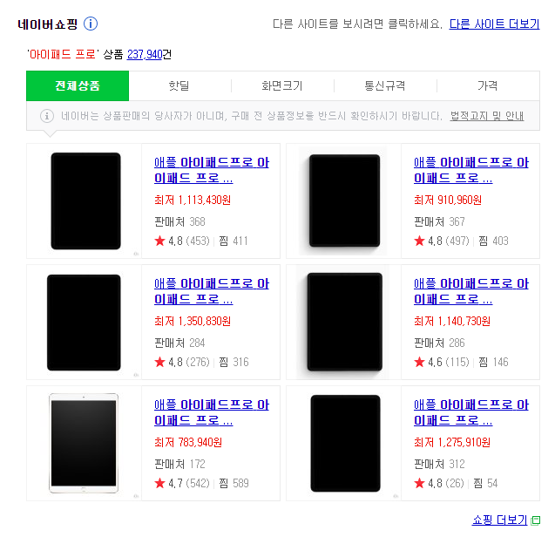
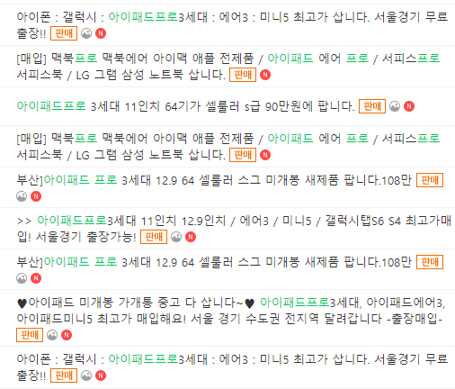
Part 2
주제 선정 배경 – 중고 거래 특징
신제품 정보
중고 제품 정보
VS
포털 및 쇼핑몰 사이트에 의해 잘 정리된 제품별 데이터
정리되지 않고 허위 정보가 많은 데이터
Notes:
분명히 중고거래가 가격면에서 좋은 점이 있는데 꺼리는 사람이 많음.
신제품의 경우 잘 정리되어 포털에 검색한 결과가 나옴
반면 중고 제품의 경우 가격 정보를 얻으려면 이곳저곳 검색하면서 뒤져야함(허위매물도 많음) 기왕 사기로 했으면 여러곳에서 알아봐야.. – 내 시간이 중고 가격차이보다 비싸다.

Slide 7
Part 2
주제 선정 배경 – 중고 거래 특징
가격 정보 검색의 어려움
-자동화 필요-
가격 변동 폭이 심함
-주기적 데이터 수집 필요-
RPA
-수집한 데이터의 검증 필요-
허위 매물 등 사기의 위험
Notes:
중고 거래 특징을 정리해보았음.
1) 가격 정보를 검색하기가 매우 어렵다. 중고 거래의 특성상 원하는 물건과 조건에 맞는 판매자를 찾아보기 위해 많은 매물을 검색해야 함. 이를 수행할 자동화 프로세스의 필요성을 느낌
2) 일반인이 사고 파는 물건인지라 급하게 처리하는 매우 싼 물건 등 거래 품목의 가격 변동이 매우 심함. 이를 위해 주기적으로 데이터를 수집할 필요가 있음
3) 경험해보신 분들도 많겠지만 허위 매물 등 사기의 위험 매우 높음. 해당 부분을 해결하기 위한 검증 절차 필요.
다시말하지만 사람이 가능한 영역. BUT 시간!!!!

Slide 8



Part 2
주제 선정 배경 – RPA 프로세스
서비스 모니터링
웹 데이터 크롤링
데이터 정제 작업
RPA를 활용한 서비스 모니터링
키워드 검색 기반 데이터 수집
수집한 데이터의 정제 및 결과 보고 작업
Notes:
저러한 문제를 해결하기 위해 RPA의 도입이 시급하다고 했는데,
여기서 RPA가 제공하는 기능(이번 기업사회 프로젝트의 과제)에 대해서 생각해보았음.
크게 세가지 분류 1) 서비스 모니터링 : 주기적으로 자동으로 서비스 모니터링을 하여 해당 서비스에 문제가 있는가?
2) 데이터 크롤링 : 데이터 수집을 자동적으로 수행
3) 데이터 정제 : 수집한 데이터의 정제(엑셀 파일 등) 작성하여 유저에게 제공

Slide 9
Part 2
주제 선정 배경 – RPA 프로세스
중고 거래 사이트의 실시간 모니터링
문제 발견
문제 즉각 보고 후 사용자에 의한 조치
서비스 모니터링
RPA를 활용한 서비스 모니터링
Notes:
이제 해당 알피에이 기능을 어떻게 주제에 적용시킬 것인가를 이야기
크롤링을 수행하다 보니 웹사이트의 구조의 변화에 따라 크롤링 수행에 어려움이 있을 수 있음
따라서 RPA의 해당 기능을 활용하여 크롤링을 진행 하는 중고거래 사이트를 실시간 모니터링
이후 문제가 발견된다면 사용자에게 알려 즉각 조치 할수 있도록 개발

Slide 10
Part 2
주제 선정 배경 – RPA 프로세스
중고 거래 사이트 크롤링
(웹 주소, 가격, 거래 장소 등)
DATABASE
DATABASE
DATABASE
웹 데이터 크롤링
키워드 검색 기반 데이터 수집
Notes:
웹 데이터 크롤링은 생각하시는 그대로
사용자가 설정한 키워드를 근거로 해당 중고 품목에 관한 데이터 수집 후 데이터베이스에 저장. 이 때 수집하는 정보는 파싱 가능한 정보로 한정

Slide 11


Part 2
주제 선정 배경 – RPA 프로세스
DATABASE
DATABASE
DATABASE
User 편의를 고려한 데이터로 정제
데이터 정제 작업
수집한 데이터의 정제 및 결과 보고 작업
Notes:
이후 RPA의 데이터 정제 기능을 이용해 데이터베이스에 저장된 정보를 유저가 쉽게 알아볼 수 있게 엑셀이나 메일 등으로 제공

Slide 12
Part 3
수행 계획 및 예상 과제
Notes:
수행 계획 및 예상 과제

Slide 13






Part 3
수행 계획 – 개발 환경
GitHub
협업 및 형상관리
Checkmate RPA
.NET WPF
RPA 프로세스 구현
GUI 구현
ORACLE DB
C#
DATABASE
세부 프로세스 구현
Notes:
먼저 저희가 구상한 개발 환경은 다음과 같음

Slide 14
Part 3
수행 계획 - 일정
⊙기능 상세 설계
⊙프로세스 설계
⊙UI/UX 설계
⊙DB 설계
⊙설계 마무리
⊙크롤링 프로세스 구현
⊙DB 구현
⊙데이터 정제 및 보고 프로세스 구현
⊙GUI(서비스) 구현
⊙테스팅 및 디버깅
⊙발표 ⊙최종 보고서 작성
10월 1주
2주
3주
4주
11월 1주
2주
3주
4주
12월 1주
2주
3주
4주
Notes:
수행 계획

Slide 15
Part 3
예상 주요과제
과제명 | 허위 데이터 분석 | 크롤링 | 편의성
문제 | 허위 데이터를 거르기 위한 프로세스 필요 | 특정 사이트 크롤링이 난해할 수 있음 | 사용자의 편의성을 고려한 UI가 필요
해결 방안 | 관련 알고리즘 개발 AI 활용 | 필요시 타 도구 이용 개발 (Selenium 등) | 관련 개발 도구 이용 (WPA 등)
예상 난이도 | 상 | 중 | 하
Notes:
예상 주요과제는 다음과 같음. 우선 가장 중요한 허위 데이터 분석. 사람이 수행할 때는 과하게 별이 많다던가 가격이 과하게 싸게 올라왔다던가 하는 품목을 알아서 걸러내는데 해당 서비스는 그러지 못할 확률이 매우 높아요. 이 과제가 저희가 생각한 가장 어려운 과제. 이에 관련 알고리즘을 개발하거나 AI를 이용하여 허위 데이터를 거르는 작업을 최우선 해결 과제로 생각.
두번쨰는 크롤링 시 사이트에 따라 크롤링이 어려울 수 있음. 이 때 SELENIUM 타 도구를 이용해서 개발 작업 진행.
세번째는 사용자의 편의를 고려한 UI 필요 관련 개발 도구 이용

Slide 16
프로젝트 수행계획 발표
감사합니다

